Slide 1
Recherche de zygoptères patrimoniaux sur le bassin versant de l’Orne saosnoise (72) et propositions de gestion.

Slide 2
Objectifs
Déterminer la répartition de 3 espèces de zygoptères :
Coenagrion mercuriale (Agrion de Mercure)
Coenagrion pulchellum (Agrion exclamatif)
Lestes dryas (Leste dryade)
Proposer des mesures de gestion en faveur de ces espèces

Slide 3
Superficie de bassin versant : 510 km² (dont 410 en Sarthe)
Linéaire total de cours d’eau : 301 km
SAGE : inventaire des zones humides en cours sur le bassin de la Sarthe amont
Contrat territorial (CTMA achevé en 2012)

Slide 4
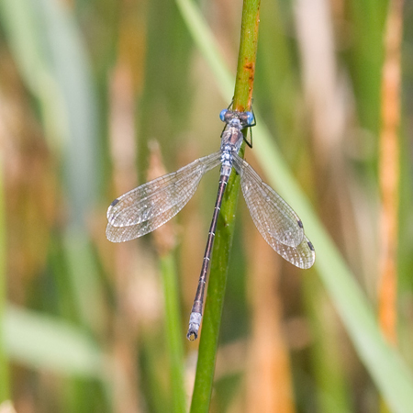
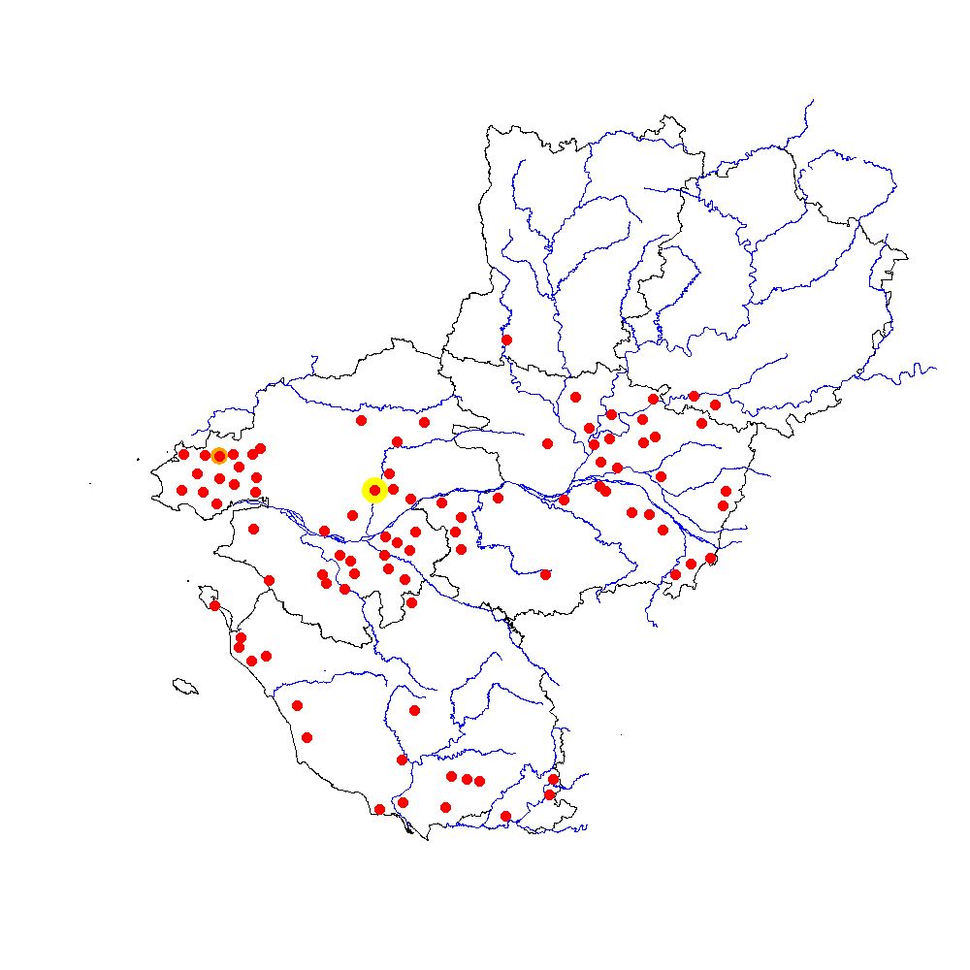
Lestes dryas (Leste dryade)
5 stations actuellement connues en Sarthe (dont une ayant été perturbée à proximité du Mans)
Classée NT sur la précédente LR Fr
Espèce déterminante ZNIEFF en PDL, SCAP, TVB
Lestes dryas – Jean-François Darras (LPO72)
Lestes dryas en PDL (GRETIA, 2012)

Slide 5
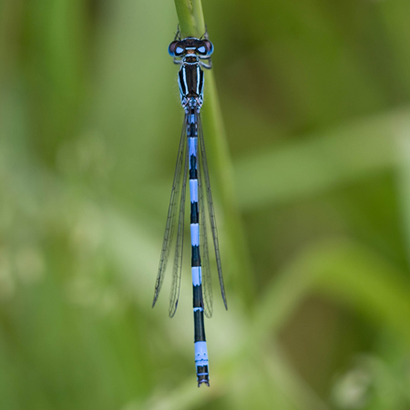
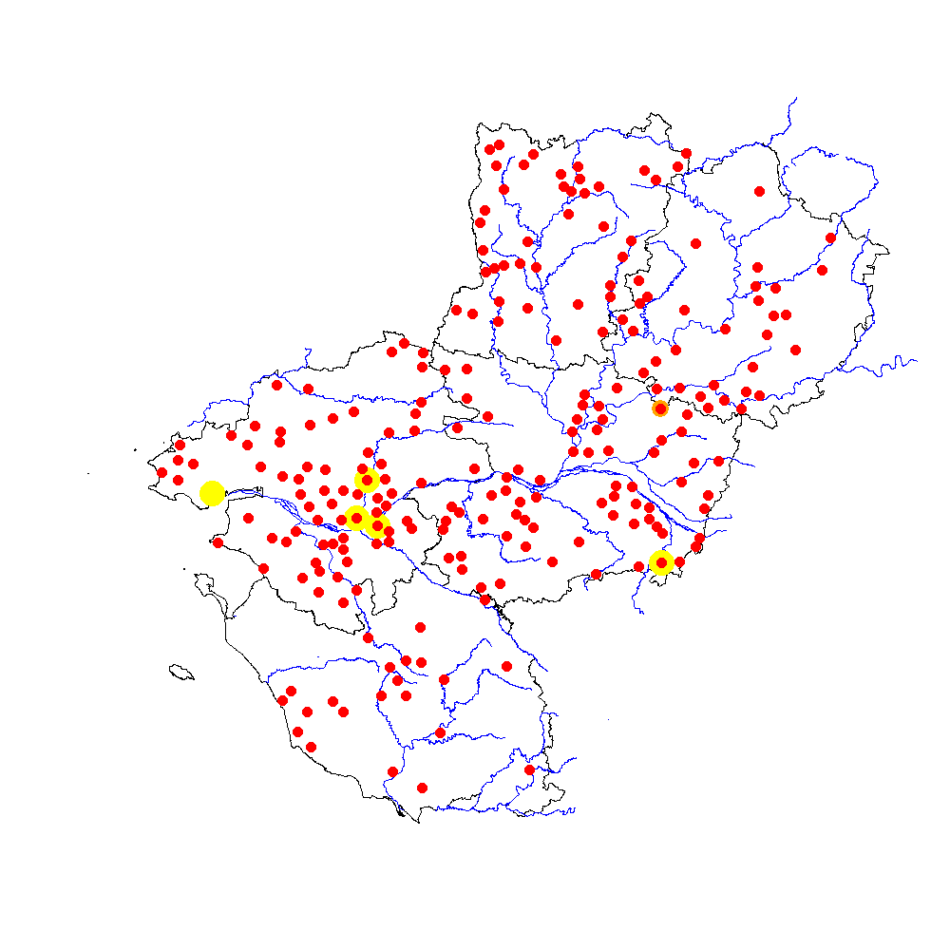
Coenagrion mercuriale (Agrion de Mercure)
Large sous-prospection dans le Nord et Est de la Sarthe
Classée NT sur la précédente LR Fr
Espèce déterminante ZNIEFF en PDL, SCAP, TVB
Coenagrion mercuriale – Jean-François Darras (LPO72)
Coenagrion mercuriale en PDL (GRETIA, 2012)

Slide 6
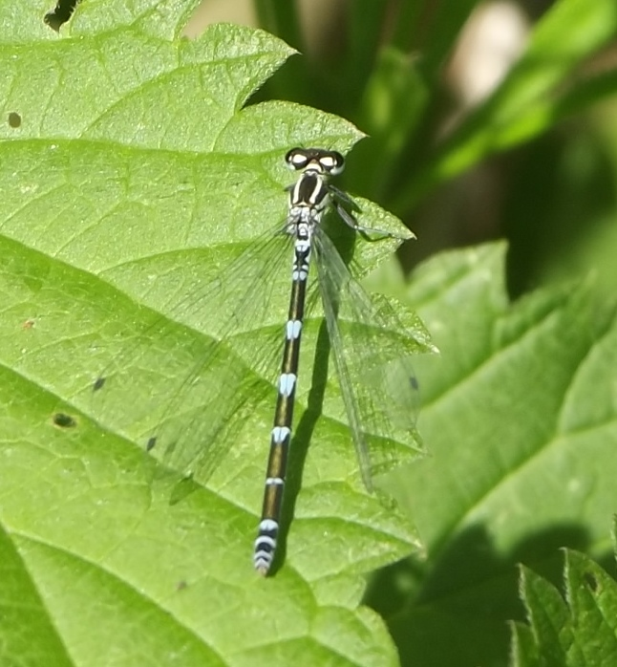
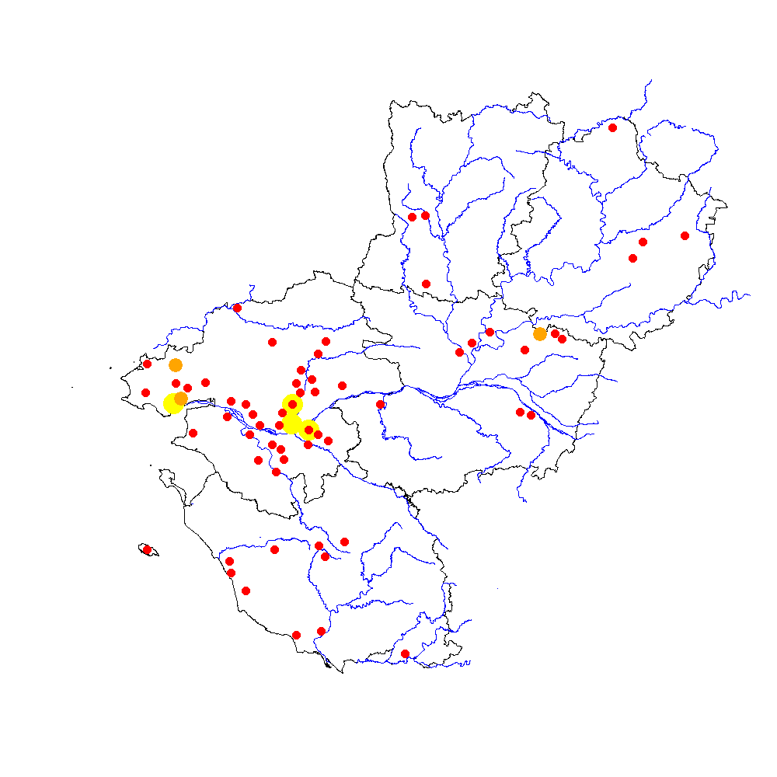
Coenagrion pulchellum (Agrion exclamatif)
Défaut de connaissance dans le département
Classée NT sur la précédente LR Fr
Espèce déterminante ZNIEFF en PDL
Coenagrion pulchellum – François-Marie Bouton (LPO72)
Coenagrion pulchellum en PDL (GRETIA, 2012)

Slide 7
Méthodologie
Références bibliographiques :
HOUARD X., 2007. – Inventaire et diagnostic Habitat de Coenagrion mercuriale - Site Natura 2000 "Risle, Guiel, Charentonne" (27) - Conservatoire des Sites Naturels de Haute Normandie & Direction Régionale de l’Écologie et du Développement Durable. 36 p.
BOUJU, 2012 – Inventaire des populations d’Agrion de Mercure sur le bassin de l’Oudon - bassin de l’Oudon Nord (53)- Année 2011. Mayenne Nature Environnement, Syndicat de Bassin de l’Oudon, Conseil Régionale des Pays de la Loire & Conseil Général de la Mayenne. 27p.
Placements points de prospection C. mercuriale (n=25) par :
Analyse orthophotos
Sélection cours d’eau de catégorie 6
Croisement des informations avec Syndicat BV Orne-saosnoise (stations déjà connues, contacts propriétaires & autorisation d’accès…)
Un passage par station + un deuxième en juillet / aout pour contrôle sur points potentiellement favorables

Slide 8
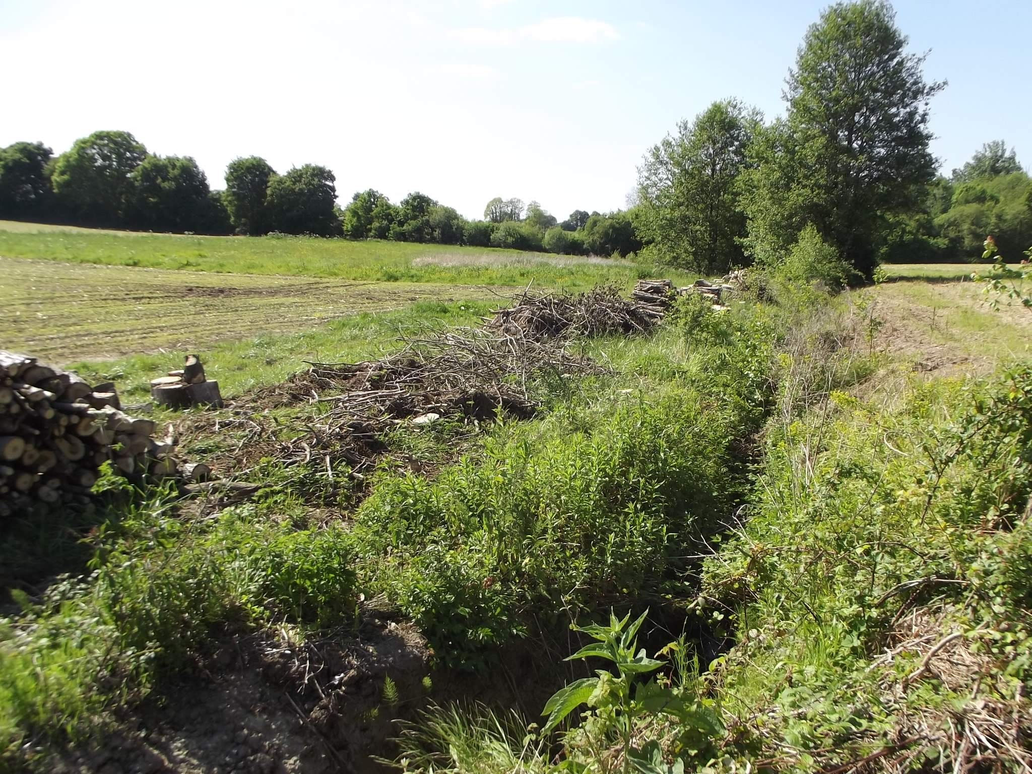
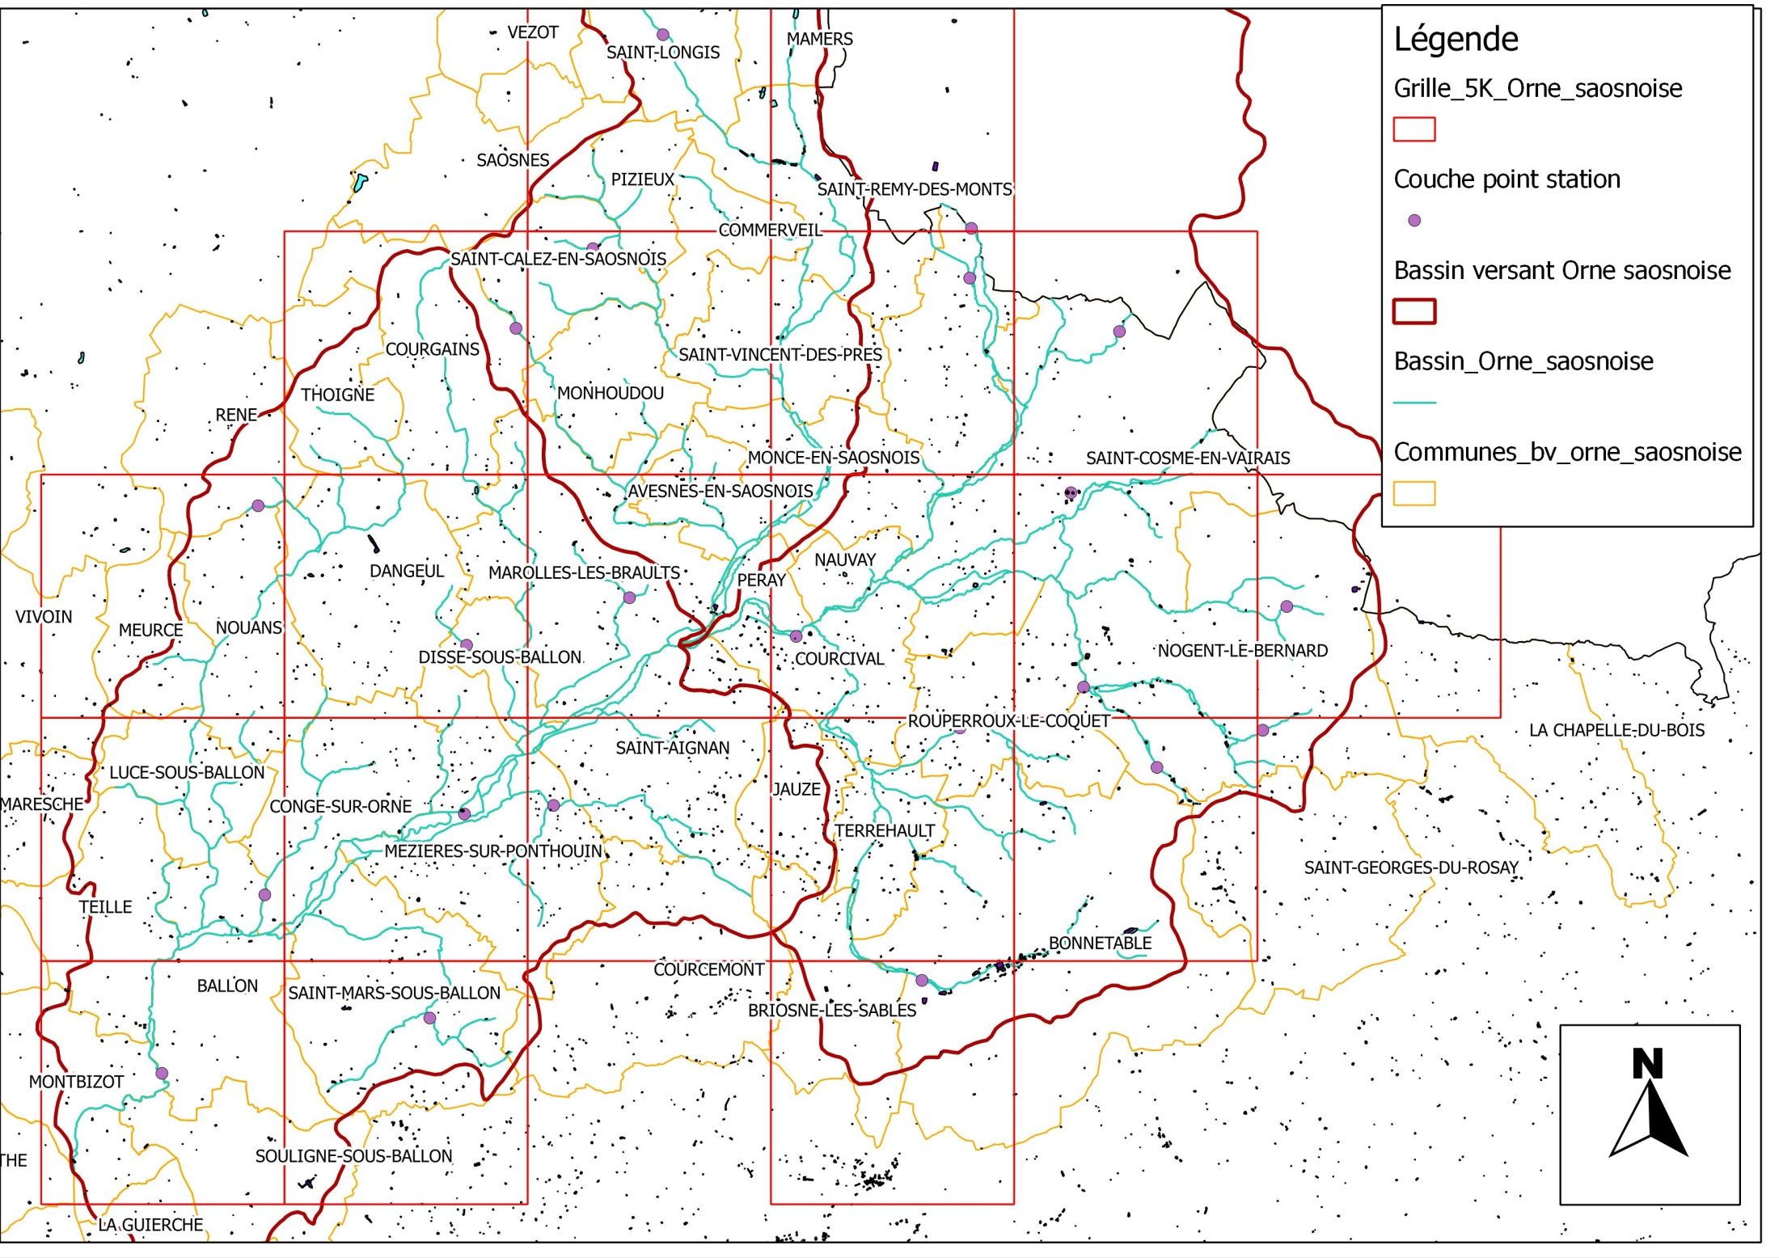
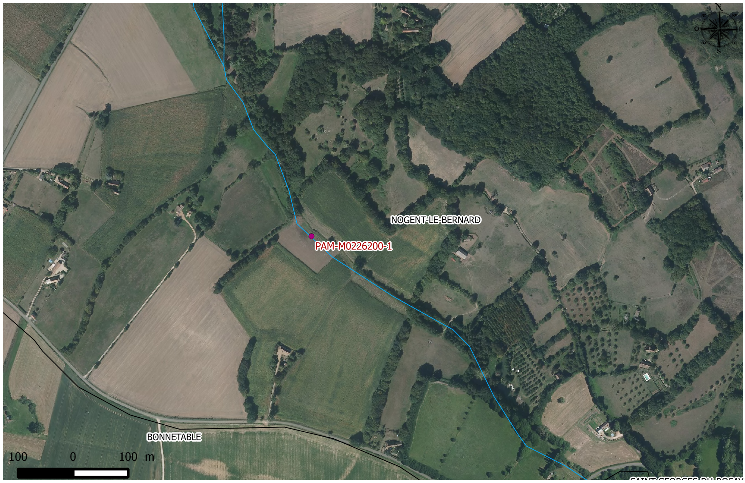

Slide 9
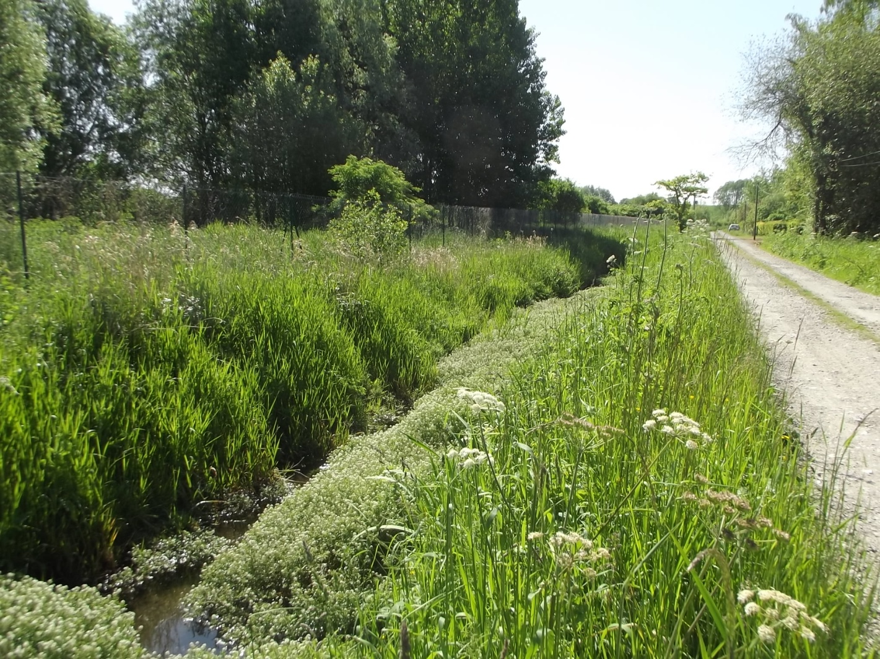
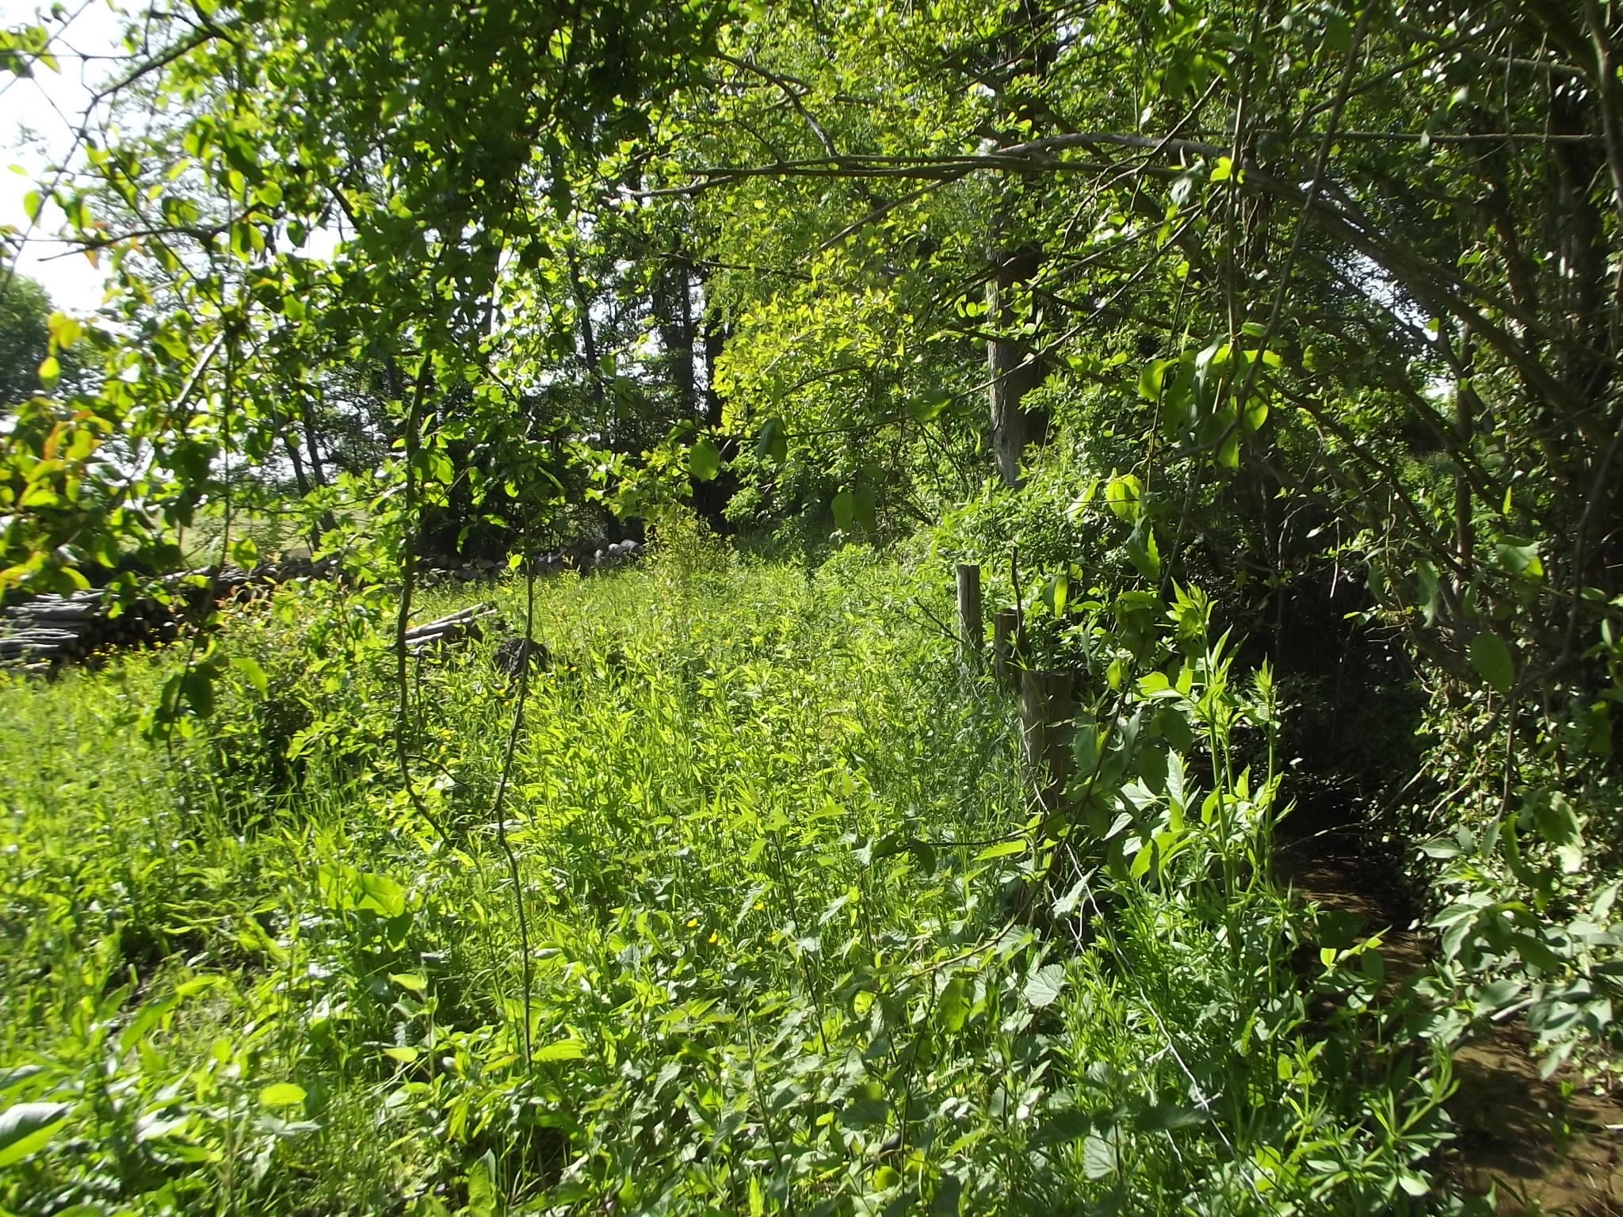
Prospections L.dryas & C. pulchellum par :
Analyse orthophotos et SIG (mares principalement)
Prospections des cours d’eau et mares proches identifiées comme potentiellement favorables

Slide 10
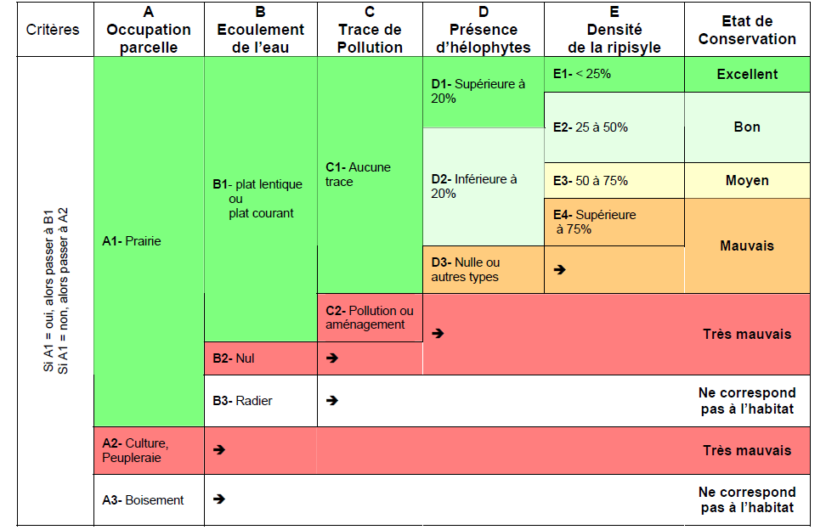

Slide 11
A venir
Deux réunions de concertation prévues avec le Syndicat de Bassin versant à l’issu de l’étude (transmission résultats + préconisations de gestion) : LPO72 & GRETIA PDL;
Présence au COPIL du futur programme de restauration et d’entretien de l’Orne Saosnoise;
Potentiel appui en 2015 sur la mise en œuvre de mesures de conservation et de gestion concrètes en lien avec le syndicat gestionnaire.

